Slide 1
What is JavaScript?
QG Studio Front-end Development Gorup
主讲人：阿力木

Slide 2
历史-History
JavaScript一种直译式脚本语言，是一种动态类型、弱类型、基于原型的语言，内置支持类型。它的解释器被称为JavaScript引擎，为浏览器的一部分，广泛用于客户端的脚本语言，最早是在HTML（标准通用标记语言下的一个应用）网页上使用，用来给HTML网页增加动态功能。
在1995年时，由Netscape公司的Brendan Eich，在网景导航者浏览器上首次设计实现而成。因为Netscape与Sun合作，Netscape管理层希望它外观看起来像Java，因此取名为JavaScript。但实际上它的语法风格与Self及Scheme较为接近。 ^{[1]}
为了取得技术优势，微软推出了JScript，CEnvi推出ScriptEase，与JavaScript同样可在浏览器上运行。为了统一规格，因为JavaScript兼容于ECMA标准，因此也称为ECMAScript。

Slide 3
JavaScript 组成部分
JavaScript
ECMAScript
DOM
BOM
核心
文档对象模型
浏览器对象模型

Slide 4
ECMA Script ?
ECMAScript是一种由Ecma国际（前身为欧洲计算机制造商协会,英文名称是European Computer Manufacturers Association）通过ECMA-262标准化的脚本程序设计语言。这种语言在万维网上应用广泛，它往往被称为JavaScript或JScript，所以它可以理解为是javascript的一个标准,但实际上后两者是ECMA-262标准的实现和扩展。

Slide 5
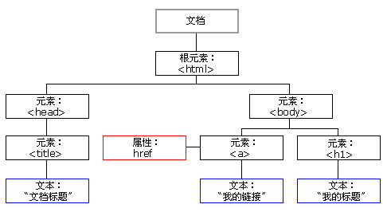
DOM ?-Document Object Model

Slide 6
BOM ? – Browser Object Model
BOM是指浏览器对象模型，是用于描述这种对象与对象之间层次关系的模型，浏览器对象模型提供了独立于内容的、可以与浏览器窗口进行互动的对象结构。BOM由多个对象组成，其中代表浏览器窗口的Window对象是BOM的顶层对象，其他对象都是该对象的子对象。

Slide 7
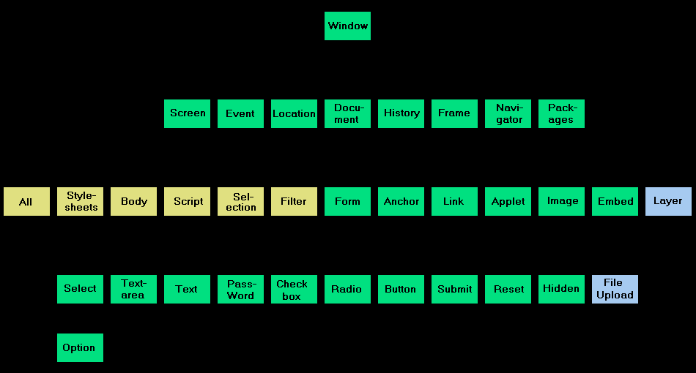

Slide 8
为什么是JS – Why JS?

Slide 9
(1)脚本语言。JavaScript是一种解释型的脚本语言,C、C++等语言先编译后执行,而JavaScript是在程序的运行过程中逐行进行解释。
(2)基于对象。JavaScript是一种基于对象的脚本语言,它不仅可以创建对象,也能使用现有的对象。
(3)简单。JavaScript语言中采用的是弱类型的变量类型,对使用的数据类型未做出严格的要求,是基于Java基本语句和控制的脚本语言,其设计简单紧凑。
(4)动态性。JavaScript是一种采用事件驱动的脚本语言,它不需要经过Web服务器就可以对用户的输入做出响应。在访问一个网页时,鼠标在网页中进行鼠标点击或上下移、窗口移动等操作JavaScript都可直接对这些事件给出相应的响应。

Slide 10
(5)跨平台性。JavaScript脚本语言不依赖于操作系统,仅需要浏览器的支持。因此一个JavaScript脚本在编写后可以带到任意机器上使用,前提上机器上的浏览器支 持JavaScript脚本语言,目前JavaScript已被大多数的浏览器所支持。 ^{[3]}
不同于服务器端脚本语言，例如PHP与ASP，JavaScript主要被作为客户端脚本语言在用户的浏览器上运行，不需要服务器的支持。所以在早期程序员比较青睐于JavaScript以减少对服务器的负担，而与此同时也带来另一个问题：安全性。
而随着服务器的强壮，虽然程序员更喜欢运行于服务端的脚本以保证安全，但JavaScript仍然以其跨平台、容易上手等优势大行其道。同时，有些特殊功能（如AJAX）必须依赖Javascript在客户端进行支持。随着引擎如V8和框架如Node.js的发展，及其事件驱动及异步IO等特性，JavaScript逐渐被用来编写服务器端程序。

Slide 11
会JS 可以干些什么 ？？？

Slide 13
作业
前端：上周做的登录界面进行登录后跳转到主页，并拿到登录的用户名显示在主页的登录模块那里
后台组权限管理要求清单】
☆实现角色标签和权限标签，而且一个用户可拥有多种角色
☆需有超级管理员，可任意添加和删除用户、角色和权限
☆权限的数量尽可能多，不同角色可进行不同权限的操作
☆有余力者可以完成密保、验证码或邮箱验证等功能
注意：
1.请为每个操作做好充足测试（考虑各种情况）
2.不要拿中文来命名类、方法或变量！！！
3.注意分包规范

